Slide 1
Schulung zum Forschungsdaten-management
Vorstellung der Forschungsförderung
07.10.2026

Slide 2
Abt. 1.1: Unsere Services
Finanziell-administrative Unterstützung der BUW-Mitglieder bei der Beantragung, Vertragsgestaltung und Abwicklung von nationalen und EU Drittmittel-Projekten
Orientierungsphase
Konkrete Projektidee
Projektstart
Forschungsförderung
Vertragsmanagement
Stabsstelle Steuern
DM-Bewirtschaftung
Vertragsmanagement
Stabsstelle Steuern
Projektlaufzeit
Projektende
Notes:
Hinweis geben, dass der gesamte Lebenszyklus eines DM-Projekts finanziell-administrativ in 1.1 abgewickelt wird.

Slide 3
Fragen über Fragen
?
Wie finde ich geeignete Fördermittel?
Welche Förderung passt zu meinem Projekt?
Nationale oder internationale Förderung?
Projekt- oder Karriereförderung?
Einzel- oder Verbundförderung?
Bin ich antragsberechtigt?
Wie erstelle ich einen Kostenplan?
Wie schreibe ich einen Antrag?
Wer unterschreibt meinen Antrag?
…
?
?
?
?
?

Slide 4

Services der Forschungsförderung
Individuelle und bedarfsorientierte Beratung zu Fördermitteln, Geldgebern, juristischer Vertragsgestaltung, steuerlichen Aspekten und finanzieller Abwicklung Ihrer Forschungsprojekte
Welche Services umfasst dies konkret?

Slide 5
Services der Forschungsförderung
Gezielte Unterstützungsangebote von Forschungsaktivitäten an der BUW durch folgende Services:
Fördermittel- und Wissenschaftspreisrecherche
Beratung zur Auslegung der jeweiligen Förderbestimmungen in deutscher und englischer Sprache
Administrative und inhaltlich-strategische Beratung zur Antragstellung
Administrative und rechtliche Abwicklung der Antragstellung
Unterstützung bei der Budgetkalkulation
Onboarding von Junior-Professor*innen

Slide 6
Services der Forschungsförderung
Gezielte Unterstützungsangebote von Forschungsaktivitäten an der BUW durch folgende Services:
Orientierungsberatungen sowie Drittmittel-Karriereberatungen
Informationsveranstaltungen und Workshops
FoFö-Briefe, FIT-Newsletter, FoFö-Homepage
Einholung rechtsverbindlicher Unterschriften
Schnittstelle zu wichtigen BUW-Akteuren, zu Projektträgern, Kooperationspartnern und Geldgebern
FORIS und Graduiertenförderung

Slide 7
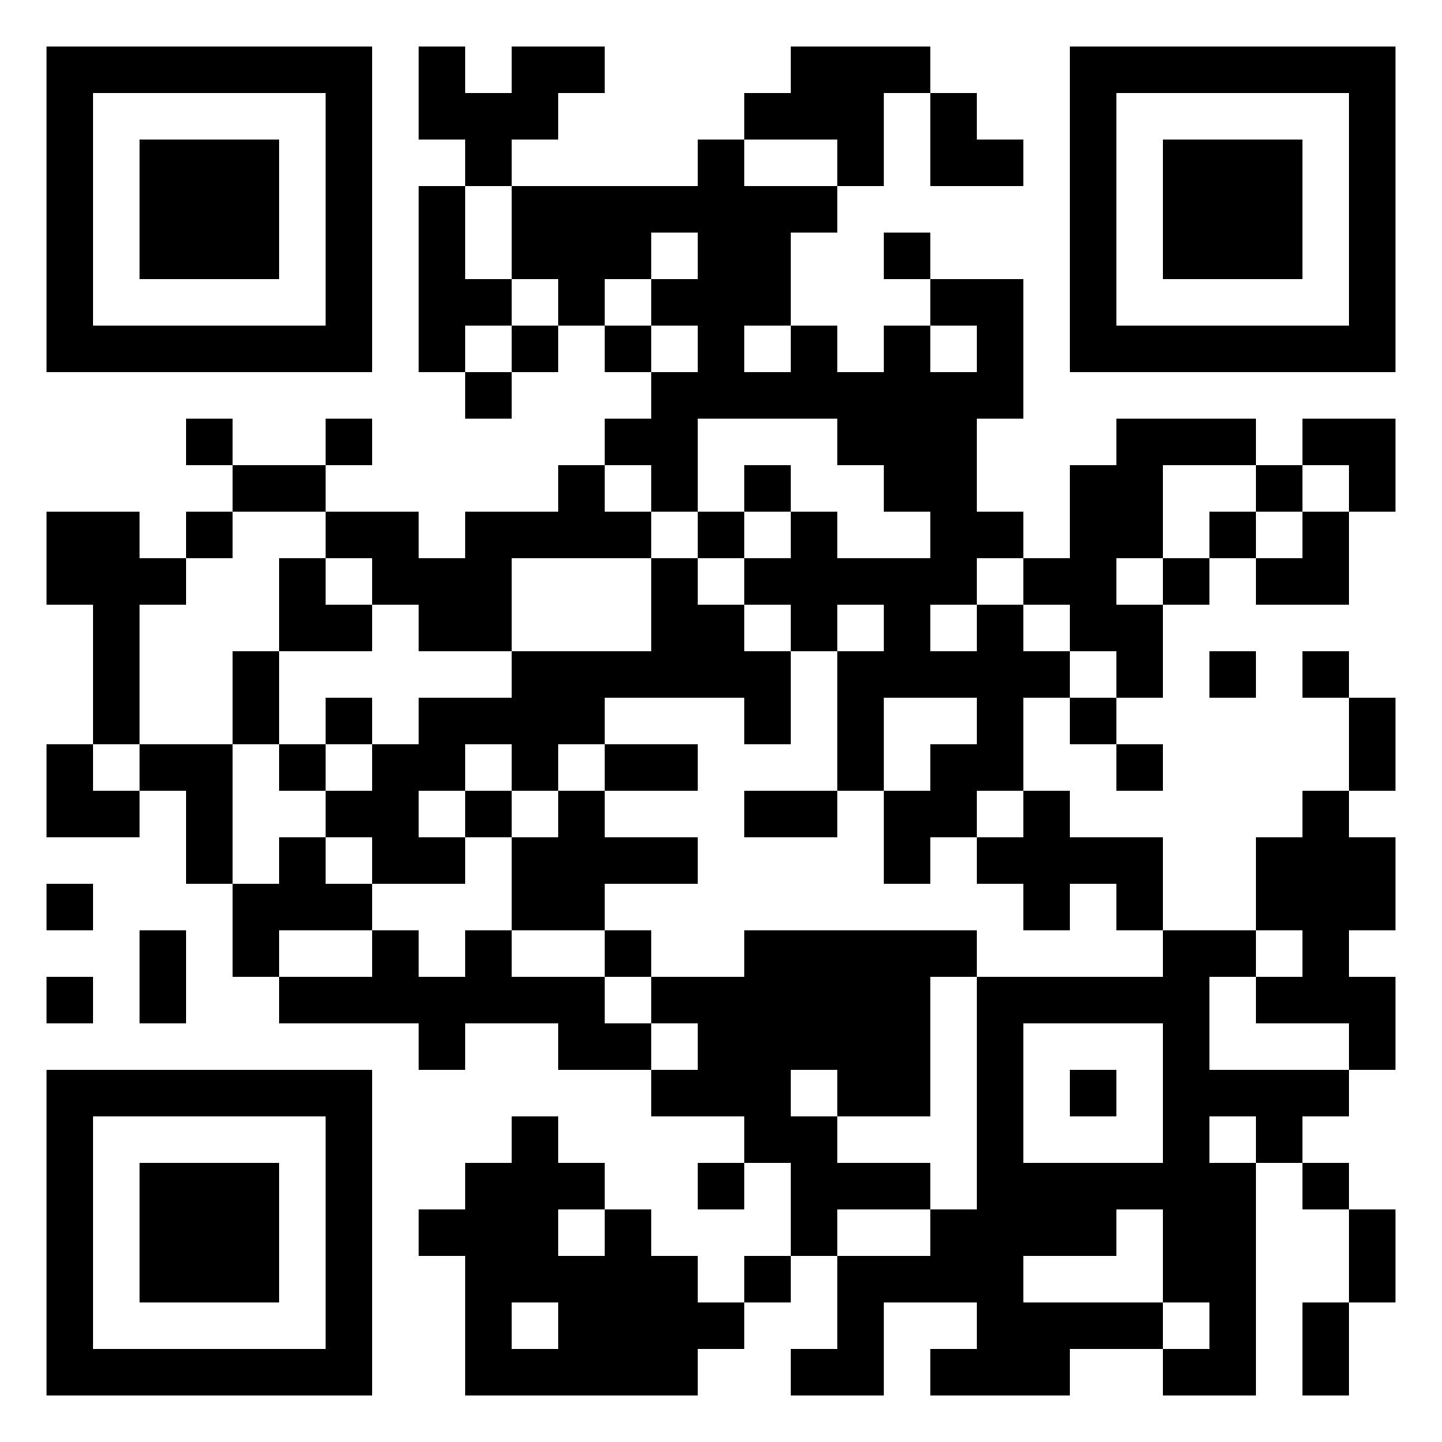
Ihr Faculty Contact
Der direkte Weg zur Forschungsförderung
Wer kümmert sich um welches Anliegen? Wer ist für welchen Geldgeber zuständig?
Ihr Fakultätskontakt weiß Bescheid und hilft Ihnen gerne weiter!
Erste Ansprechperson für Wissenschaftler*innen einer Fakultät
Direktes Bindeglied zwischen den Fakultäten und der Forschungsförderung
Anfragen zu Förderprogrammen, geldgebenden Institutionen, Abläufen in der Antragsphase etc. können direkt an den Faculty Contact gestellt werden
Inhaltliche Zuordnung und kurzfristige interne Weiterleitung des Anliegens an die fachlich zuständige Person innerhalb der Forschungsförderung
Link „Faculty Contact“

Slide 8
Ihre Ansprechpartner*innen in der Forschungsförderung
Name | Zuständigkeit nach Fakultäten | Durchwahl
Catarina Engelmann-Stamm engelmann-stamm@uni-wuppertal.de | FK 3 | -1119
Ulrike Hartig uhartig@uni-wuppertal.de | FK 6 | -3806
Kathrin Klein klein@uni-wuppertal.de | FK 4 | -1069
Eva Lenz elenz@uni-wuppertal.de | FK 2, FK 8 | -1079
Carolin Sonnenschein sonnenschein@uni-wuppertal.de | FK 1 | -1125
Ingo Trempeck trempeck@uni-wuppertal.de | FK 5 | -1101
Tiana Wiebusch twiebusch@uni-wuppertal.de | FK 7, FK 9 | -1066

Slide 9
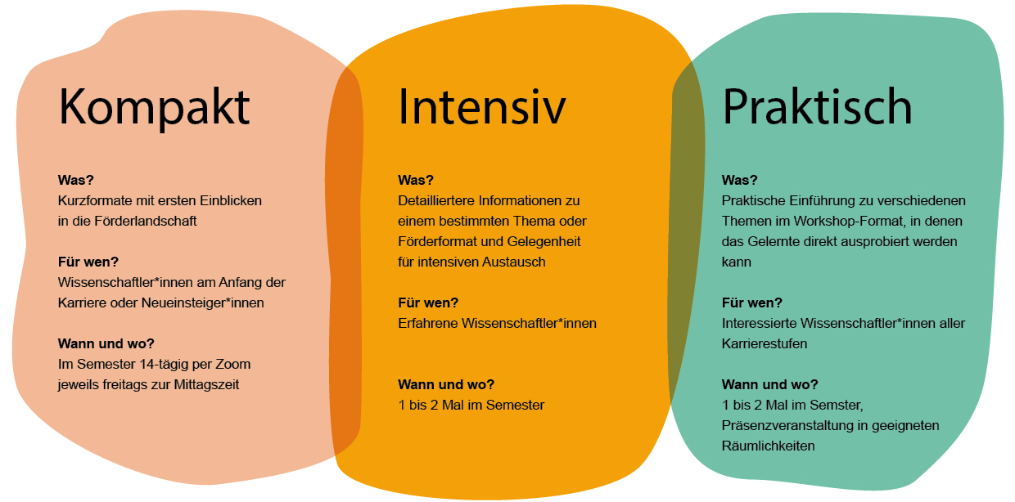
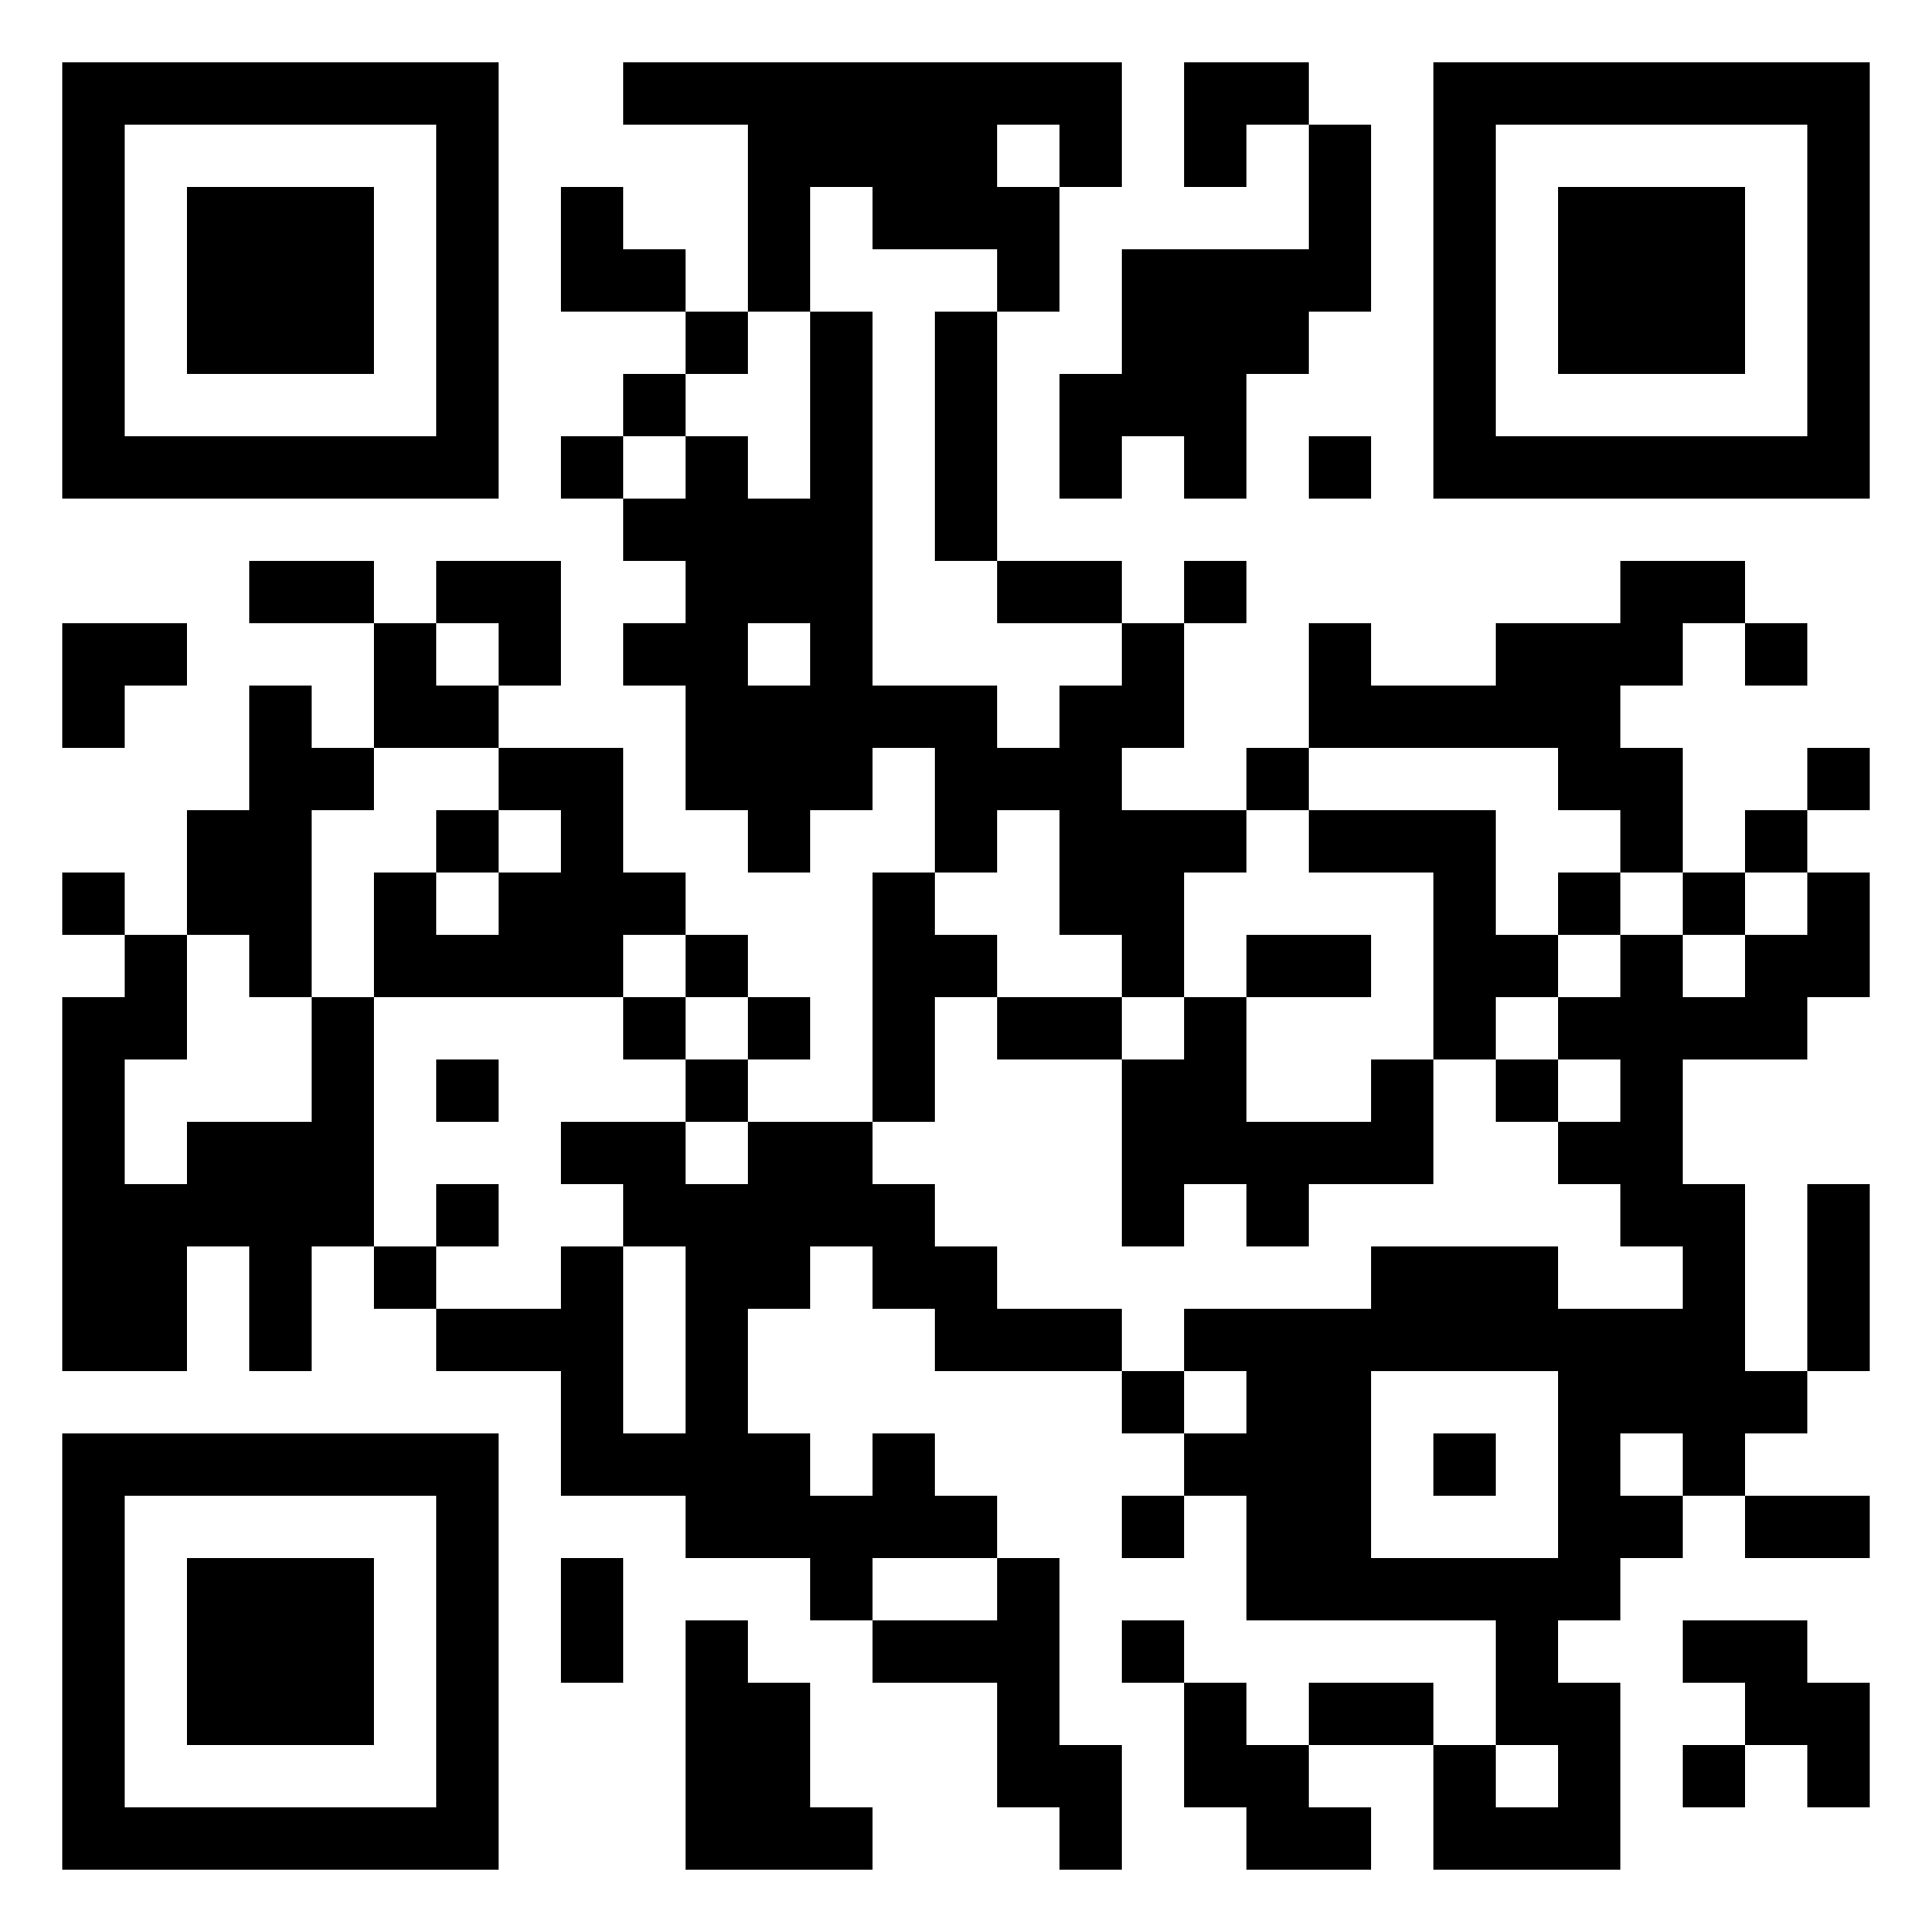
Schulungsangebote
Link „Workshops &
Veranstaltungen“
Details und Veranstaltungskalender finden Sie auf unserer Homepage

Slide 10
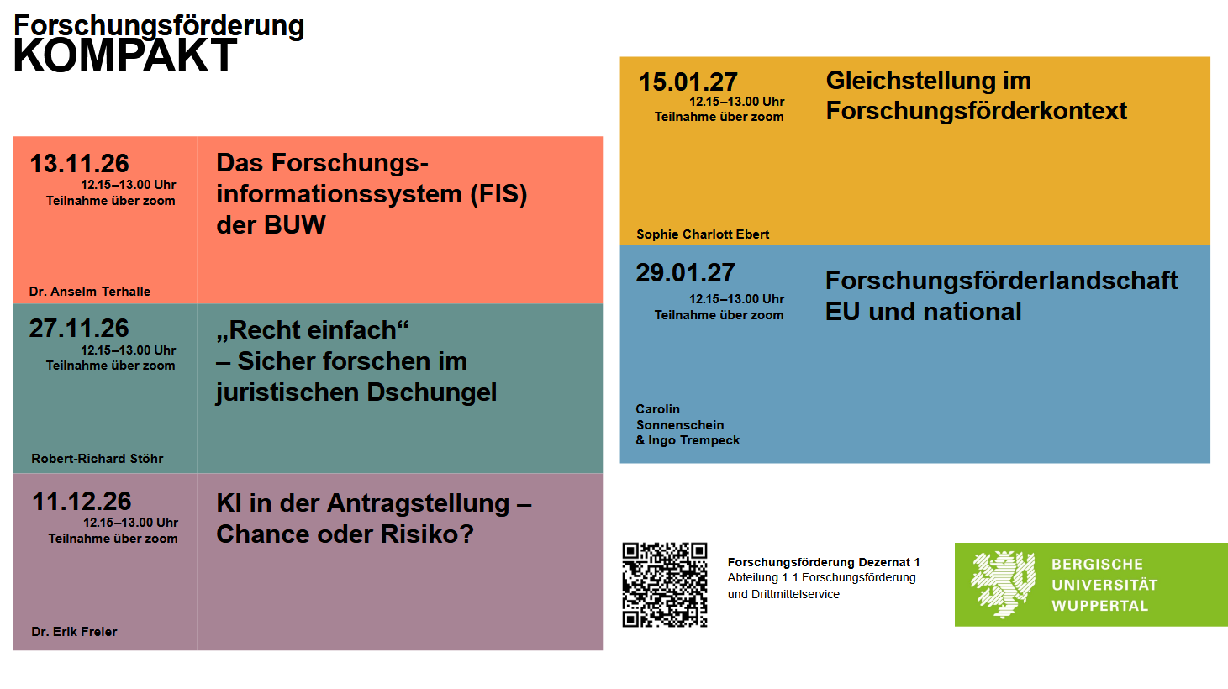
Schulungsangebote

Slide 11
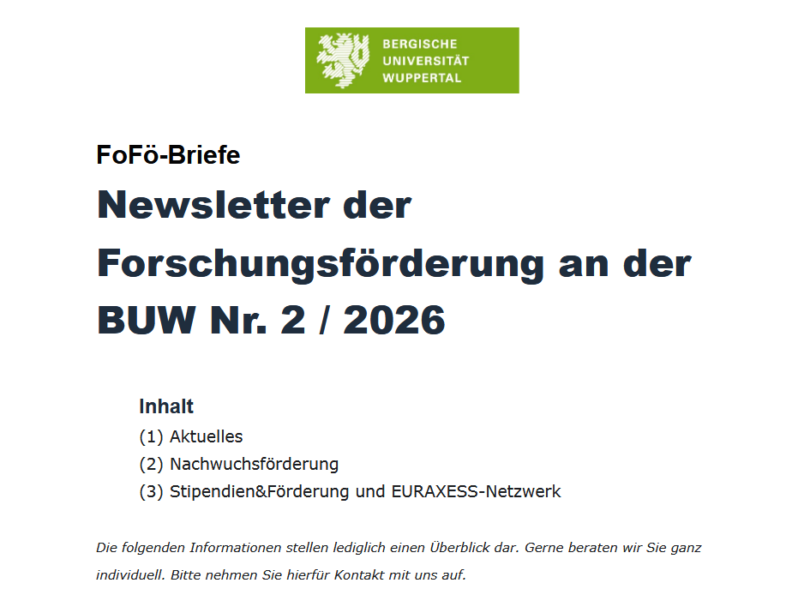
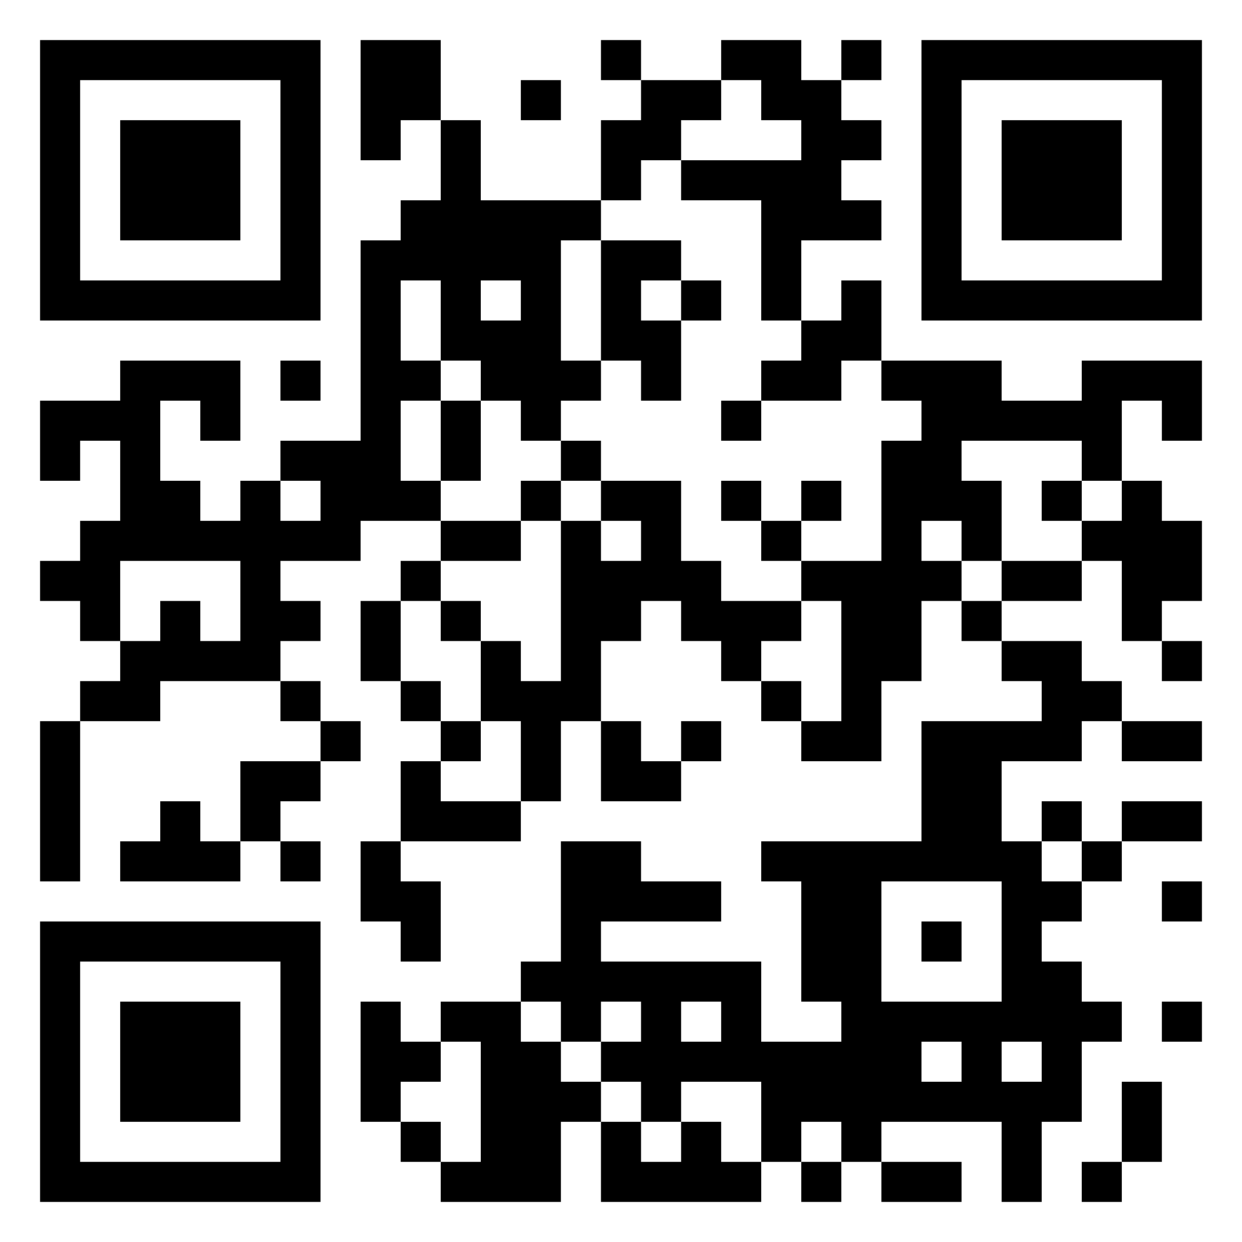
Forschungshomepage und FoFö-Briefe
Melden Sie sich gerne für unseren Newsletter an!
FIT Newsletter
Externer E-Mail-Dienst mit aktuellen Informationen zur Forschungsförderung mit individuellen Profil für Benutzer*innen
Link „Forschungsförder-informationen und Recherche-möglichkeiten“

Slide 12

Vielen Dank für Ihre Aufmerksamkeit!

